Slide 1

網路ATM連線入扣帳
與銷帳說明

Slide 2
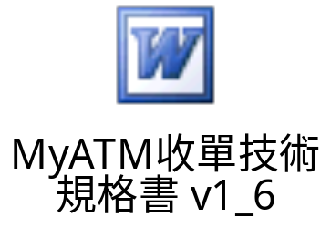
網路特店網路ATM收款系統串接流程說明
Step1
Step2
Step3
特店傳送訂單資料
Checkout.htm
國泰世華回傳特店訂單資料後，特店傳送驗證結果
FISC2Confirm.asp
國泰世華回傳交易結果
Notice.asp
訂單資料含
特約商店代碼、
交易日期、
轉入帳號
(虛擬帳號)、
訂購商品、
商品數量、
付款金額
國泰世華傳送與訂單
相關參數後，請特店
確認訂單是否合法
特店確認訂單無誤
，國泰世華網路ATM
進行扣帳交易後，
回傳特店扣款結果
文件規格詳MyATM晶片金融卡收單技術規格書(V1.6)20110111
收單程式開發問題，可洽程式窗口人員：陳志鴻 (02)8793-6999 ext.7772

Slide 3
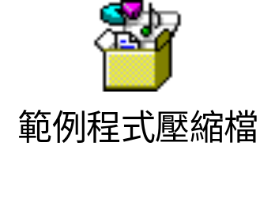
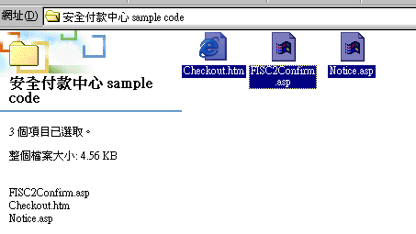
本行所提供安全付款中心範例程式
附件2 安全付款中心範例程式 sample code.ZIP
解壓縮後產生如下圖3個檔案(請點開此檔)

Slide 4
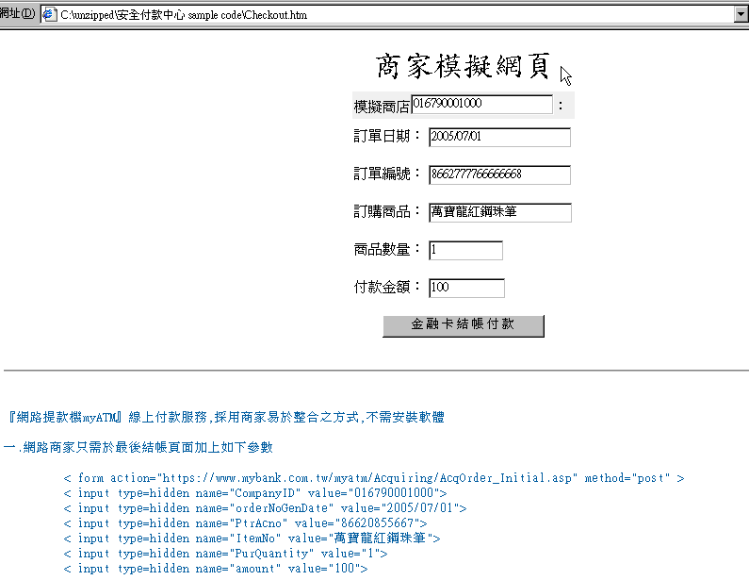
安全付款中心範例程式說明 Ex-Checkout.htm

Slide 5
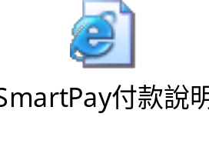
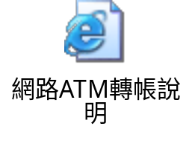
網路特店連線測試配合事項
1
在網站提供金融卡付款說明
為讓消費者了解本特店可提供
金融卡付款，請在網站提供付款說明
2
為提供特店客製化網路ATM畫面，
需請合作特店提供Logo圖檔
.gif (大小150*30)
提供網路特店
Logo
3
(1)結帳來源網址Checkout URL
(2)訂單確認網址Confirmed URL
(3)交易回覆網址Notice URL
(4)回商家網址 Return URL
提供4個連線測試網址
1.請特店E-MAIL提供特店Logo與連線測試網址
聯絡人：藍煥然 E-Mail：NT16582@cathaybk.com.tw
2.測試時不開啟入扣帳，僅驗證連線交換訊息是否有誤，測試無誤時再通知本行
轉正式連線並開啟入扣帳 測試業務聯繫窗口：藍煥然 (02)8793-6999 分機7985

Slide 6
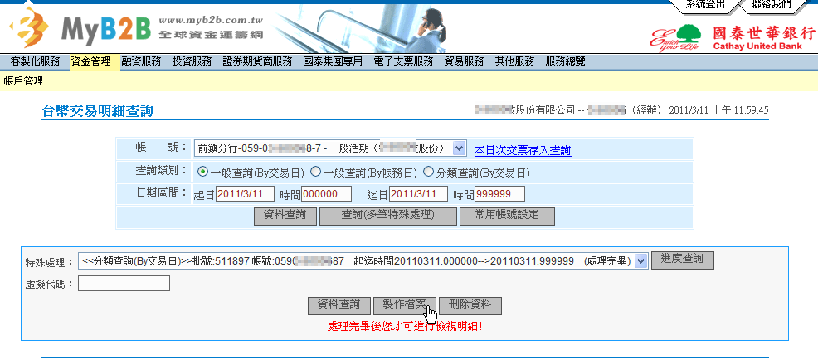
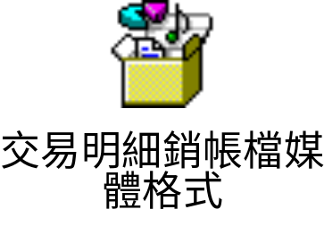
銷帳說明-MyB2B下載交易明細檔
俟處理完畢即可製作檔案或檢視明細資料
除MyATM收款交易即時傳送交易結果外，
若要查詢實體ATM等其他通路入帳情況，
可使用MyB2B交易明細查詢功能下載銷帳檔

Slide 7

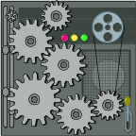

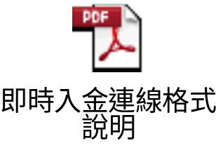
銷帳補充說明-MyB2B即時入金連線程式
用戶端
銀行端
https://www.myb2b.com.tw
自行開發應用程式
Internet
SSL安全通道
銀行主機
除MyATM收款交易即時傳送交易結果外，
若要即時查詢實體ATM等其他通路入帳情況，
本行可另行提供最即時便利的即時入金連線銷帳服務
(透過HTTPS由客戶端系統自動連線查詢特店收單交易明細
網址https://www.myb2b.com.tw/securities/tx10d0_txt.asp)
索取資料者將交易日期區間設定好，經由https安全的傳輸協定送到國泰世華銀行主機端進行入帳資料的查詢。
資料庫
文件規格詳MyB2B DataLink 即時入金資料交換規格說明
即時入金程式開發問題，可洽程式窗口人員：袁仕宜(02)8793-6999 ext.7688

Slide 8

Q & A
敬 請 指 教

